Slide 1

与
你
同行
“友”
真好
你
新北区孟河实验小学
卢佳琪

Slide 2
找朋友

Slide 3
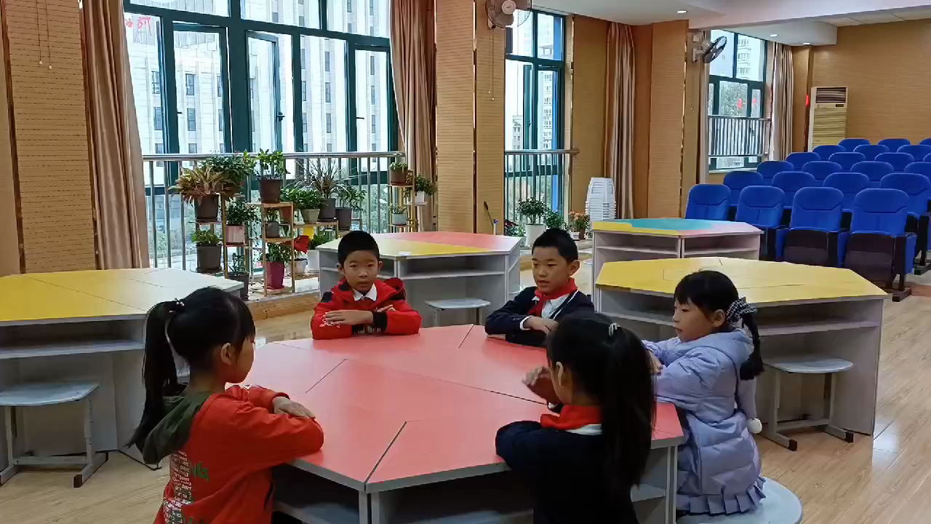

热身游戏：找朋友
游戏规则
1.一组围成圈。
2.顺时针绕着桌子慢慢走。
3.根据指令找朋友，最先抱在一起的几个人就获得了胜利。

Slide 4
与
你
同行
“友”
真好
你
新北区孟河实验小学
卢佳琪

Slide 5

《大树上的朋友》

Slide 6
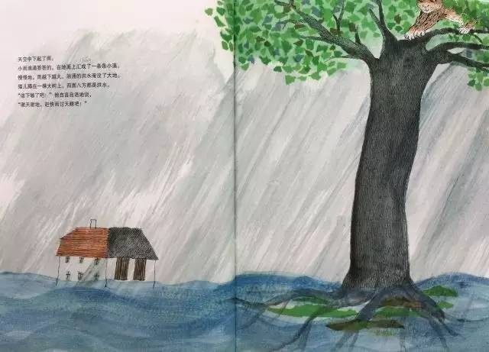

Slide 7
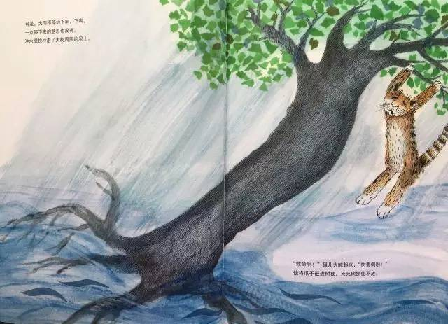

Slide 8
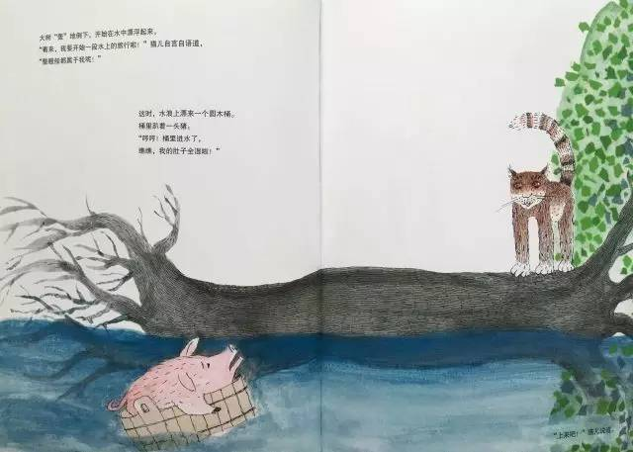

Slide 9
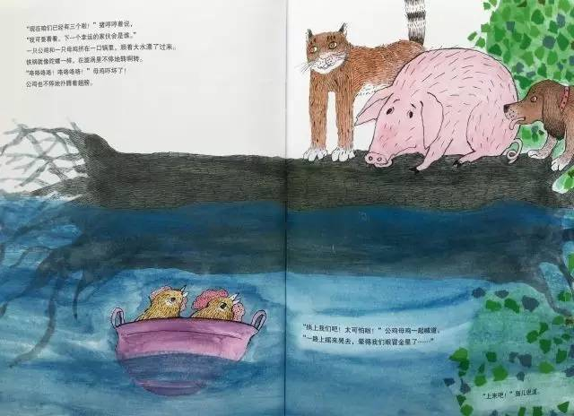

Slide 10
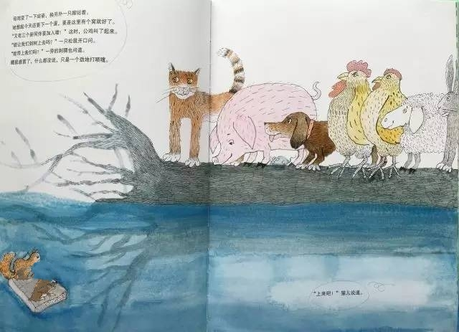

Slide 11
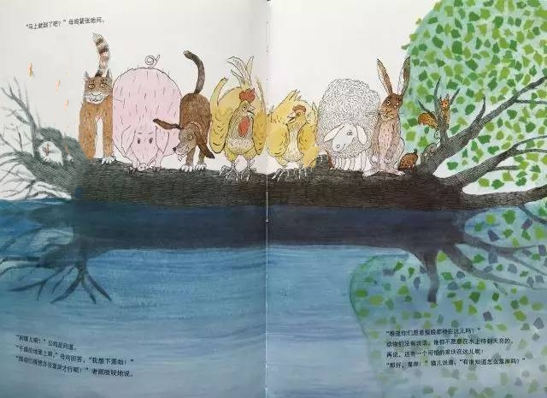
朋友？

Slide 12
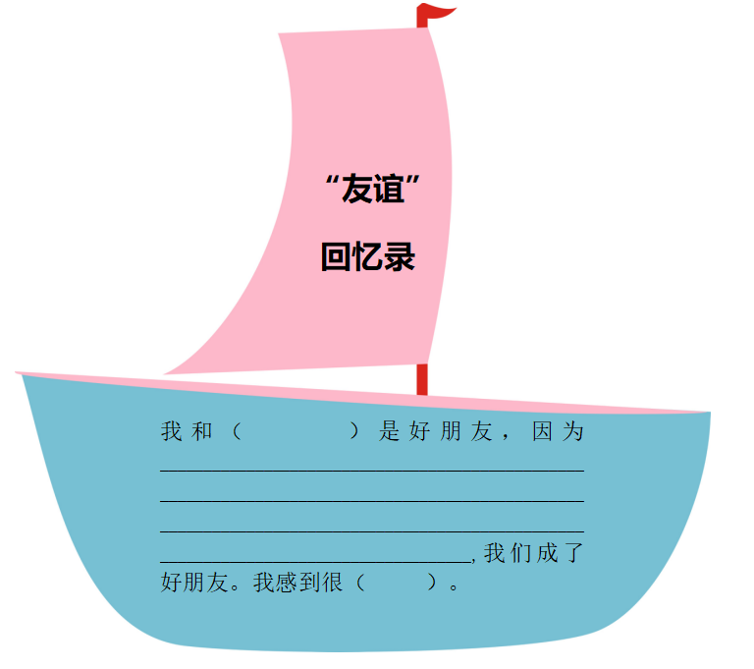
“友谊”回忆录

Slide 13
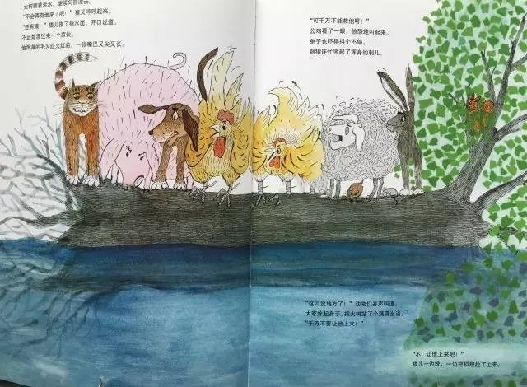
可是不救它，它会死的
我们还是救救它吧！
不能让他上来，它有刺会伤到我的。
船本来就不大，它上来了，我们会不会掉下去呢？
救救我，救救我！

Slide 14
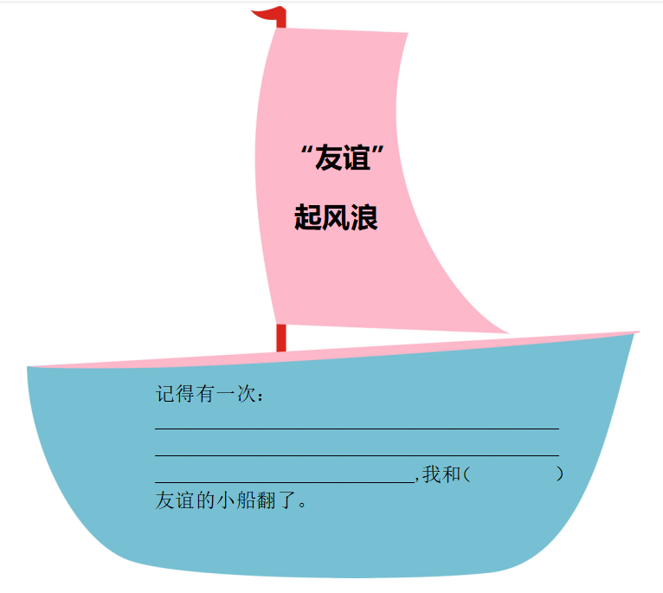
“友谊”起风浪

Slide 15
“友谊”避风港
情景一
情景二
上次，我借了她一本书，然后不小心弄坏了，她怪我一直不还给她，她发誓以后再也不理我了。
考试时，她向我要答案，我没有理她，她就生气了。

Slide 16
可是不救它，它会死的
我们还是救救它吧！
不能让他上来，它有刺会伤到我的。
船本来就不大，它上来了，我们会不会掉下去呢？
救救我，救救我！

Slide 17
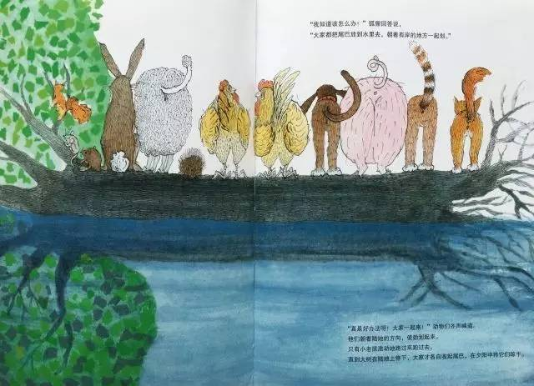

Slide 18

盲人寻宝
游戏规则
站到指定地点，戴上眼罩，注意不能偷看，原地转两圈，找到宝物。

Slide 19


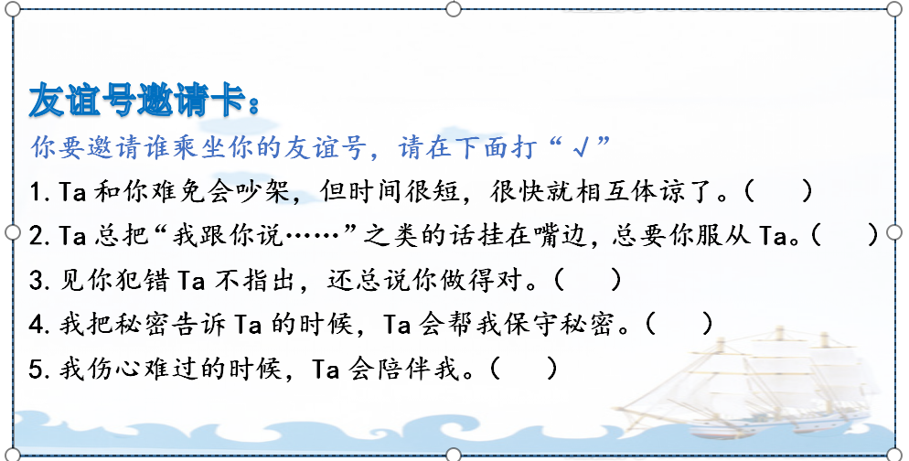

发放船票

Slide 20
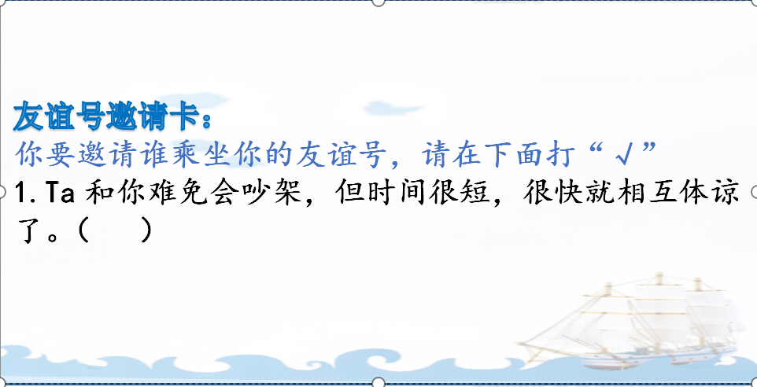
发放船票
√

Slide 21
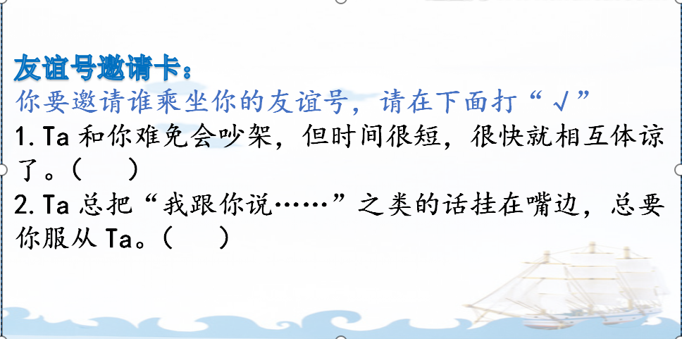
发放船票
√

Slide 22
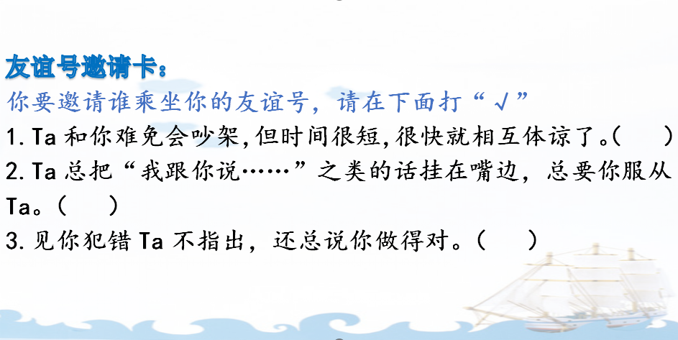
发放船票
√

Slide 23
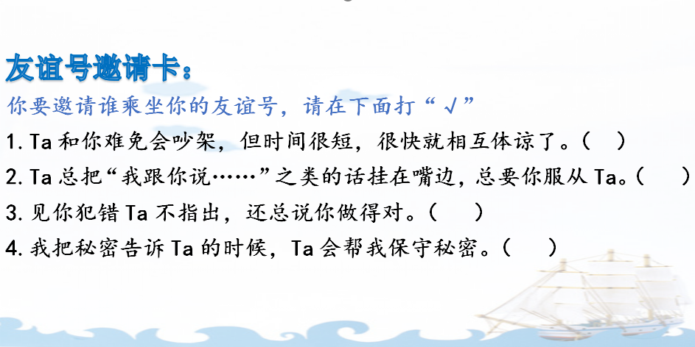
发放船票
√
√

Slide 24
发放船票
√
√
√

Slide 25

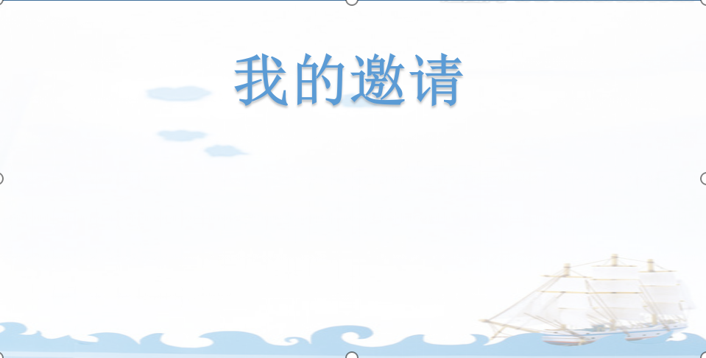

发放船票
你还想邀请什么样特质的人上船？请你写一写。
懂礼貌

Slide 26
谢谢！

